Slide 1

配布共有不可
戦略研勉強会＠キャンプ
第ｘｘ回
ハイエントロピー
～補足資料～
画像の端部分が見切れてしまう場合がありますので、テキスト含め
確実に表示させたい要素は、赤枠内に入力してください
XXXXXX

Slide 2
お昼休みの30分
お時間を頂きます。
肩の力を抜いてゆるりと
お聴きください～
画像の端部分が見切れてしまう場合がありますので、テキスト含め
確実に表示させたい要素は、赤枠内に入力してください
XXXXXX

Slide 3
回数 | 開催日（予告なく延期されます） | タイトル（予告なく変更されます）
第１３回 | ２０２３年４月24日 | ユーラシア地経学 ～リムランド、中央回廊、大陸DX～
第１４回 | ２０２３年６月９日 | mRNA医薬 ～治療薬、ナノ脂質、プラスミドDNA～
第１５回 | ２０２３年７月25日 | 旧三井物産と南満州鉄道 ～調査部組織を持った組織の趨勢～
第１６回 | ２０２3年８月25日 | 人口トレンド ～減速する世界、縮小する日本～
第１７回 | 202３年９月25日 | ウクライナ戦訓 ～電子戦、ドローン戦、塹壕戦～
第１８回 | ２０２３年10月２５日 | インテリジェンスの世界と商社～軍事諜報組織の戦前から戦後～
第１９回 | ２０２３年１1月２７日 | 新興技術の融合とリスク～ゲノム技術・人工知能・脳科学～
第20回 | ２０２３年1２月２５日 | 旧三井物産と情報 ～過去を展望し未来を知る～
第21回 | ２０２４年1月吉日 | WEFグローバルリスク ～副題～

Slide 4

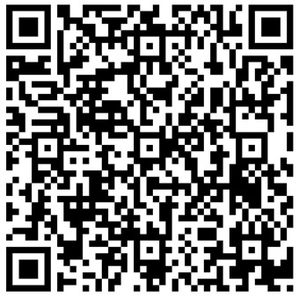

アンケートにご協力をお願い致します。
アンケートにご協力をお願い致します！
ポチッ

Slide 5
は

Slide 6

米海軍研究所のハイエントロピー物質研究
Disordered Enthalpy-Entropy Descriptor (DEED)
Duke Automatic-FLOW for Materials Database(AFLOW)
https://www.nre.navy.mil/media-center/news-releases/onr-sponsored-research-could-potentially-lead-millions-new-materials

Slide 7
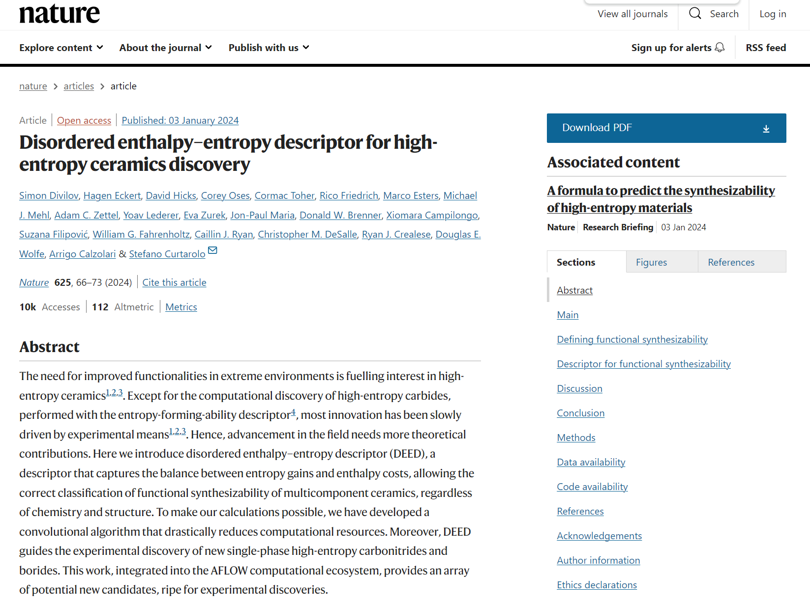
術
https://www.nature.com/articles/s41586-023-06786-y

Slide 8

デューク大学
https://pratt.duke.edu/news/deed-ceramics/

Slide 9
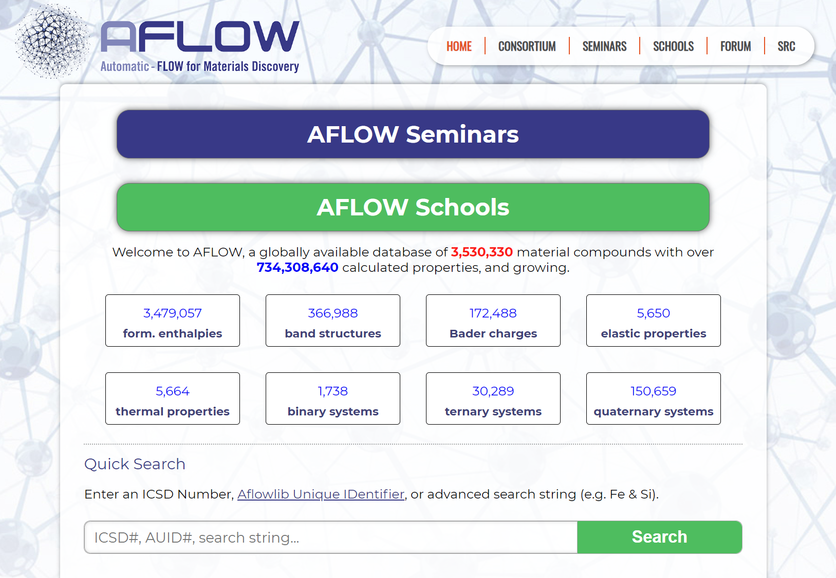
Duke Automatic-FLOW for Materials Database (AFLOW)
https://aflow.org/

Slide 10
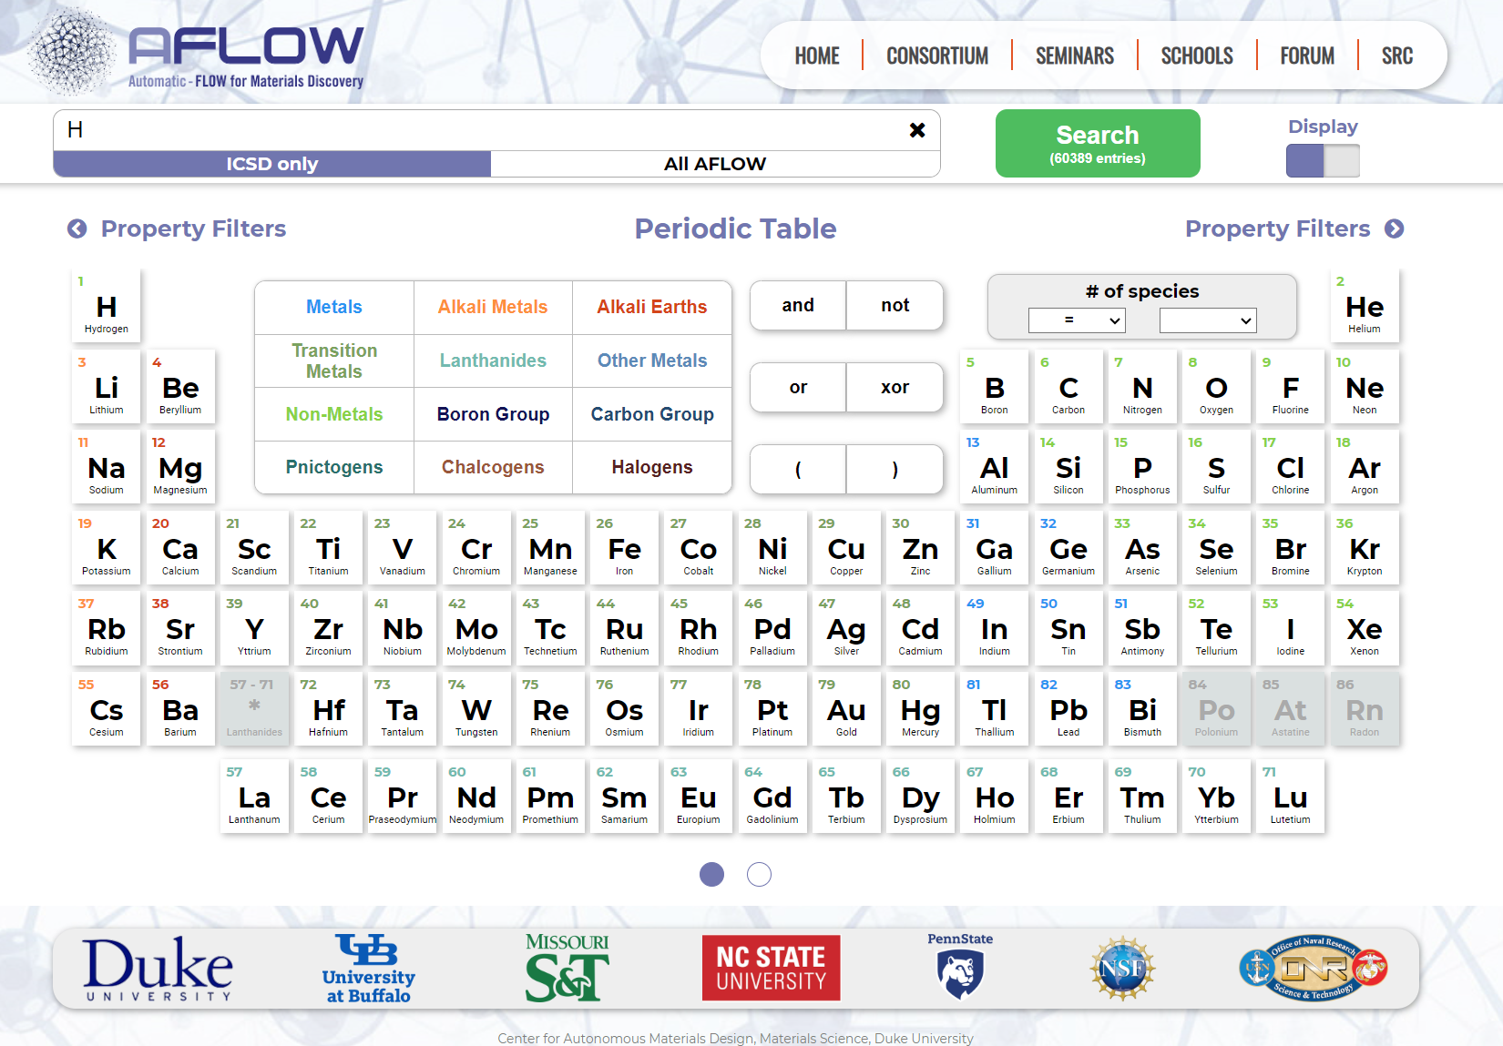
Duke Automatic-FLOW for Materials Database (AFLOW)

Slide 11
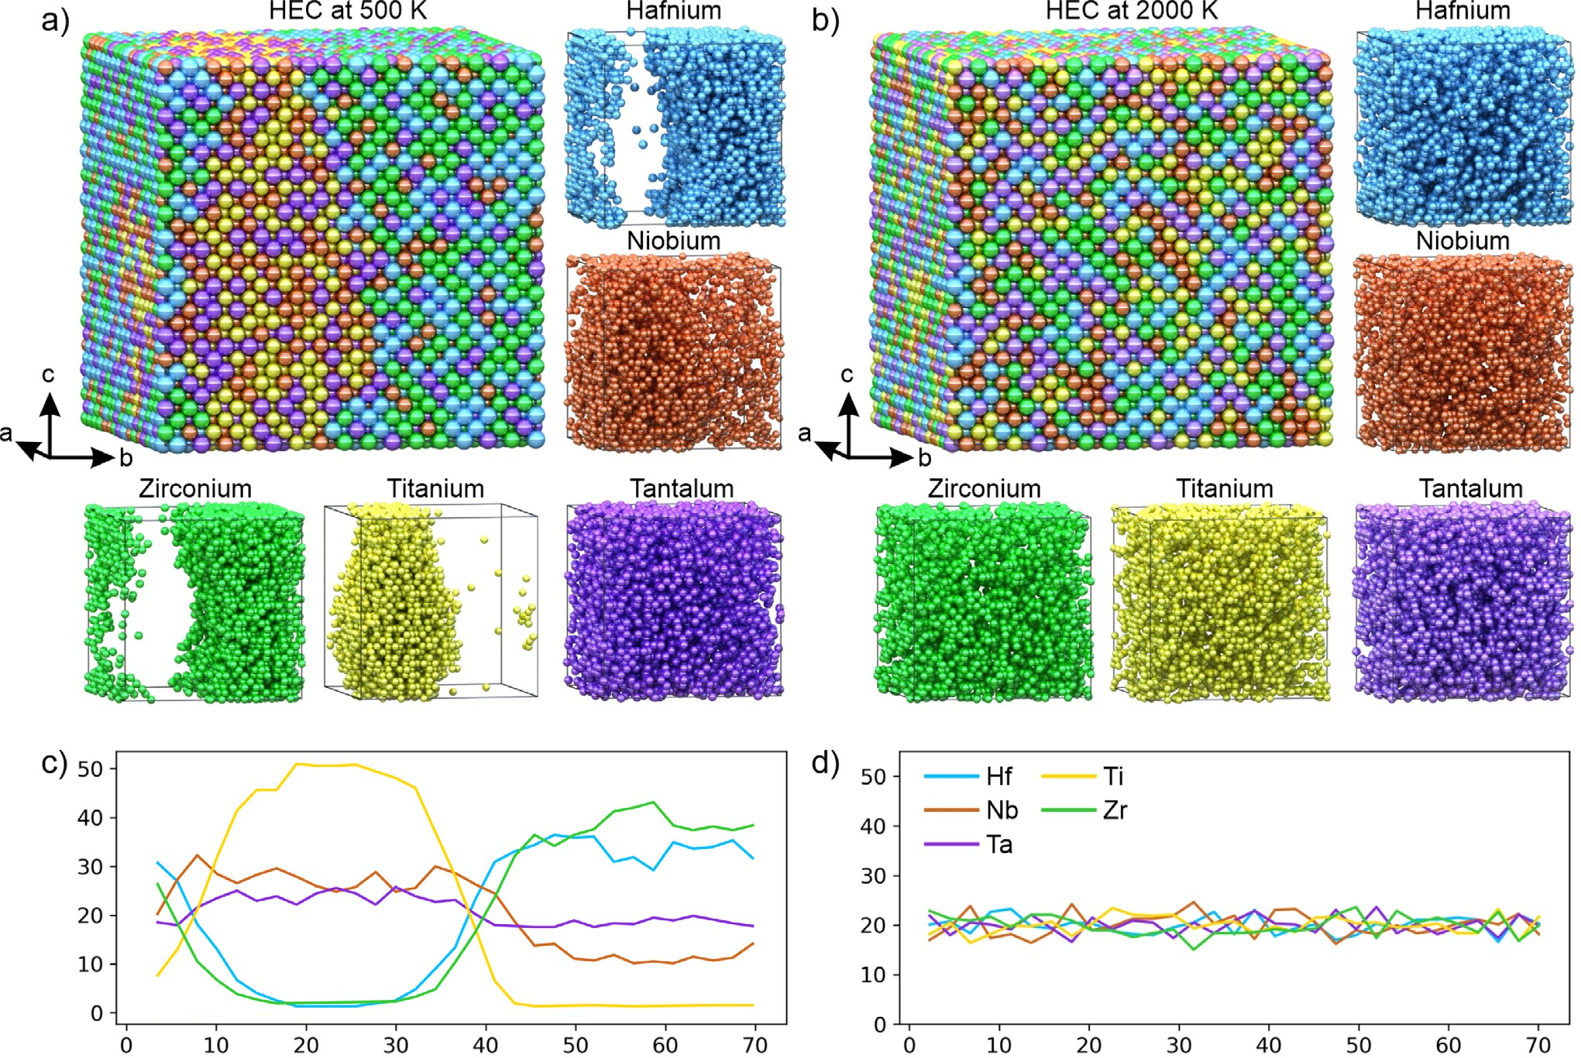
●
https://doi.org/10.1038/s41524-022-00955-9

Slide 12





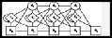


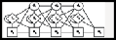
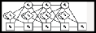

















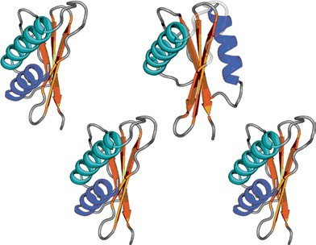


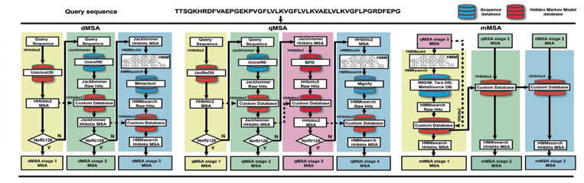

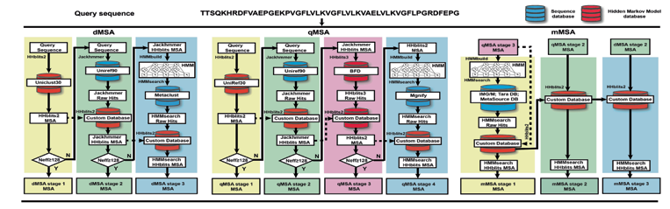

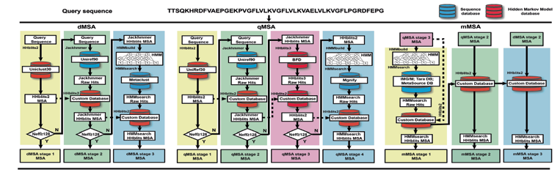
Query sequence
TTSQKHRDFVAEPGEKPVGFLVLKVGFLVLKVAELVLKVGFLPGRDFEPG
Sequence database
Hidden Markov model database
dMSA
qMSA
mMSA
Query
sequence
Query
sequence
Jackhmmer HHblits MSA
Query
sequence
Query
sequence
Jackhmmer
HHblits MSA
HHblits2
MSA
qMSA stage 3 MSA
qMSA stage 2 MSA
dMSA stage 2 MSA
Multiple sequence alignments generation
HHblits2
Jackhmmer
HMMbuild
HMM
HHblits2
Jackhmmer
HHblits3
HMMbuild
HMM
HMMbuild
HMM
Uniref90
HMMsearch
Uniref90
BFD
HMMsearch
HMMsearch
Uniclust30
Jackhmmer Raw Hits
UniRef30
HHblits2
HHblits2
Metaclust
Jackhmmer Raw Hits
HHblits3 Raw Hits
Mgnify
IMG/M; Tara DB; MetaSource DB
Custom database
Custom database
HHblits2 MSA
HHblits2
HMMsearch Raw Hits
HHblits2 MSA
HHblits2
HHblits2
HMMsearch Raw Hits
Custom database
Custom database
Custom database
HMMsearch Raw Hits
HHblits2
Jackhmmer
HHblits MSA
HHblits2
Jackhmmer
HHblits MSA
HHblits2 MSA
HHblits2
Custom database
Custom database
Custom database
N
Ne・≥128
Y
N
Ne・≥128
Y
HMMsearch HHblits MSA
N
Ne・≥128
N
Ne・≥128
Ne・≥128
N
HMMsearch HHblits MSA
HMMsearch HHblits MSA
HMMsearch HHblits MSA
HMMsearch HHblits MSA
Y
Y
Y
dMSA stage 1 |  | dMSA stage 2 |  | dMSA stage 3 |  | qMSA stage 1 |  | qMSA stage 2 |  | qMSA stage 3 |  | qMSA stage 4 |  | mMSA stage 1 |  | mMSA stage 2 |  | mMSA stage 3
MSA |  | MSA |  | MSA |  | MSA |  | MSA |  | MSA |  | MSA |  | MSA |  | MSA |  | MSA
Multiple sequence alignments selection
48 Evo blocks
8 blocks
Final MSA
Pair
...
Pair representation
...
Predicted structure models
Ranking MSAs by pLDDT
representation
MSA
representation
AlphaFold2 Evoformer
MSA
representation
Structure module
Recycling (3 times)
AlphaFold2
b
Sequence A, B, C, ... in protein complex
MSA pairing
Monomer MSA generation
MSA generation
MSA-A₁
MSA-B₁
MSA-B₁
MSA-C₁
•••
MSA-A₂
MSA-B₂
MSA-B₂
MSA-C₂
•••
Keep <100 pairing combinations
Monomer MSA ranking
Ranked MSA-1
Ranked MSA-6
MSA selection
48 Evo blocks
8 blocks
Ranked Ranked
MSA-1 MSA-6
Ranked
Ranked MSA-7
^{48 Evo blocks} 8 blocks _{pr}^{Ranking MSAs by the} _{T}
edicted models’ pLDD
pair pair ^{scores Ranked Ranked}
representation ... representation ... ^{MSA-2 MSA-7}
Ranked Ranked
MSA-3 MSA-8
MSA MSA
AlphaFold2 ^{Structure} _{DeepMSA2} Ranked Ranked
representation representation
Evoformer module _{MSA-4 MSA-9}
Recycling (3 times)
Pair representation
...
Pair representation
...
Ranking MSAs pLDDT
MSA-2
Ranked MSA-8
d
MSA-A
MSA-B
MSA-B
MSA-C
MSA selection
Ranked MSA-3
Ranked Ranke
MSA-1 MSA-6
MSA
representation
MSA
^{48 Evo blocks} 8 blocks _{pr}^{Ranking MSAs by the} _{T}
edicted models’ pLDD
pair pair ^{scores Ranked Ranke}
representation ... representation ... ^{MSA-2 MSA-7}
Ranked Ranke
MSA-3 MSA-8
MSA MSA
AlphaFold2 ^{Structure} _{DeepMSA2} Ranked Ranke
representation representation
Evoformer module _{MSA-4 MSA-9}
10
10
10
10
AlphaFold2 ^{representation}
Structure module
Ranked MSA-4
Ranked
Ranked MSA-9
d
•••
Evoformer
Recycling (3 times)
Ranked
d
d
AlphaFold2
MSA-5
_{Rank}M_{ed}SA-10
Ranked MSA-10
Recycling (3 times)
AlphaFold2
MSA-5
Ranked MSA-5
Ranked MSA-10
Sequence linking
MSA selection
MSA-A_{i}
MSA-B_{j}
MSA-B_{j}
MSA-C_{k}
Concatenated MSA-1 and
its component MSAs
Final MSA
MSA-A_{i}
MSA-B_{j}
MSA-B_{j}
MSA-C_{k}
Similarity decrease
Group1
Group2
Reranked
•••
Concatenated MSA-25 and its component
Concatenated MSA
MSAs
https://doi.org/10.1038/s41592-023-02130-4

Slide 13
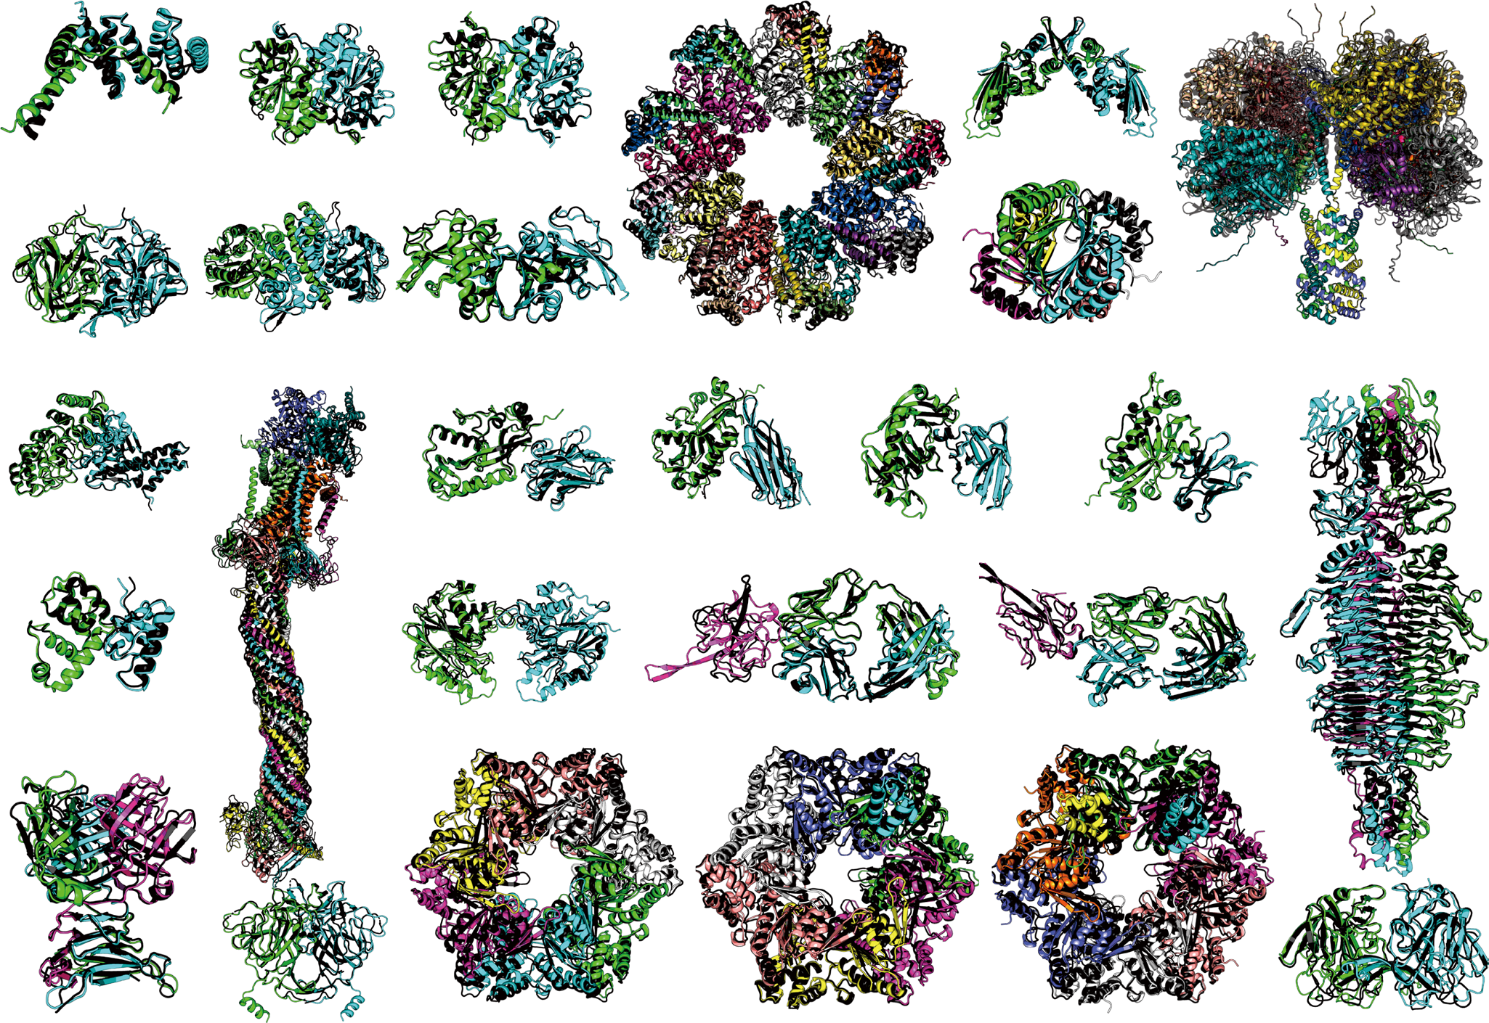
H1106, A1B1, 236AA, T1109o, A2, 454AA, T1110o, A2, 454AA,
TM = 0.92, r.m.s.d. = 2.02 Å TM = 0.96, r.m.s.d. = 1.95 Å TM = 0.98, r.m.s.d. = 1.26 Å
T1113o, A2, 386AA
TM = 0.94, r.m.s.d. = 1.74 Å
T1123o, A2, 532AA,
TM = 0.88, r.m.s.d. = 3.17 Å
T1124o, A2, 768AA, T1127o, A2, 422AA, TM = 0.94, r.m.s.d. = 3.48 Å TM = 0.97, r.m.s.d. = 1.31 Å
H1111, A9B9C9, 8460AA, TM = 0.98, r.m.s.d. = 2.57 Å
T1132o, A6, 612AA,
TM = 0.99, r.m.s.d. = 0.95 Å
H1114, A4B8C8, 7988AA, TM = 0.91, r.m.s.d. = 7.76 Å
TM = 0.85, r.m.s.d. = 14.12 Å
T1181o, A3, 2064AA
H1134, A1B1, 534AA, TM = 0.95, r.m.s.d. = 3.65 Å
H1140, A1B1,351AA, H1141, A1B1, 346AA, H1143, A1B1, 350AA, H1144, A1B1, 341AA,
TM = 0.92, r.m.s.d. = 2.22 Å TM = 0.95, r.m.s.d. = 1.59 Å TM = 0.98, r.m.s.d. = 1.36 Å TM = 0.99, r.m.s.d. = 0.63 Å
H1137, A1B1C1D1E1F1G2H1I1, 4592AA
TM=0.94, RMSD=4.49 Å
H1151, A1B1, 228AA,
TM = 0.92, r.m.s.d. = 1.94 Å
T1153o, A2, 598AA,
TM = 0.92, r.m.s.d. = 2.72 Å
H1167, A1B1C1, 560AA, TM = 0.81, r.m.s.d. = 10.75 Å
H1168, A1B1C1, 567AA, TM = 0.93, r.m.s.d. = 2.43 Å
T1173o, A3, 612AA, T1178o, A2, 612AA,
TM = 0.93, r.m.s.d. = 2.77 Å TM = 0.96, r.m.s.d. = 2.14 Å
T1170o, A6, 1908AA, TM = 0.93, r.m.s.d. = 3.97 Å
H1171, A6B1, 1956AA, TM = 0.93, r.m.s.d. = 4.01 Å
H1172, A6B2, 2004AA, TM = 0.91, r.m.s.d. = 7.72 Å
T1179o, A2, 522AA,
TM = 0.93, r.m.s.d. = 2.58 Å

Slide 14

ありがとうございました。
当該資料は【配布共有不可】です
当レポートに掲載されているあらゆる内容は無断転載・複製を禁じます。
当レポートは信頼できると思われる情報ソースから入手した情報・データに基づき作成していますが、当社はその正確性、完全性、信頼性等を保証するものではありません。当レポートは執筆者の見解に基づき作成されたものであり、当社及び三井物産グループの統一的な見解を示すものではありません。また、当レポートのご利用により、直接的あるいは間接的な不利益・損害が発生したとしても、当社及び三井物産グループは一切責任を負いません。レポートに掲載された内容は予告なしに変更することがあります。

Slide 15
Backup Slide

Slide 16
おしまいです。
当レポートに掲載されているあらゆる内容は無断転載・複製を禁じます。
当レポートは信頼できると思われる情報ソースから入手した情報・データに基づき作成していますが、当社はその正確性、完全性、信頼性等を保証するものではありません。当レポートは執筆者の見解に基づき作成されたものであり、当社及び三井物産グループの統一的な見解を示すものではありません。また、当レポートのご利用により、直接的あるいは間接的な不利益・損害が発生したとしても、当社及び三井物産グループは一切責任を負いません。レポートに掲載された内容は予告なしに変更することがあります。

